Slide 1
№137 SHKOLA 6 «Ә» klass
Alpisbaeva AIERKE

Slide 2
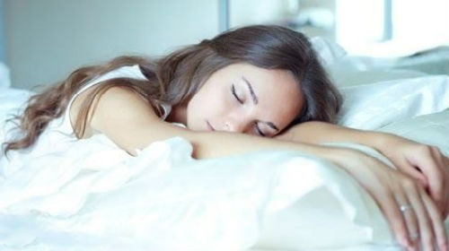
Prosnutsya

Slide 3
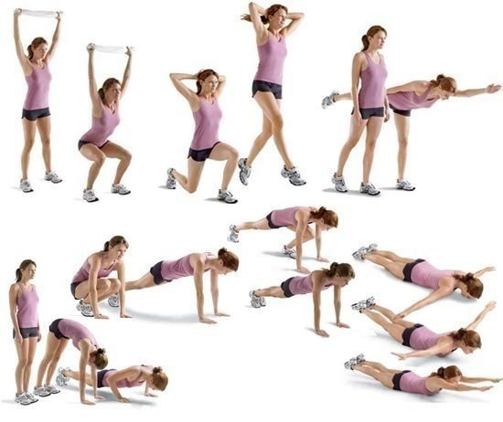
Zaryadka

Slide 4
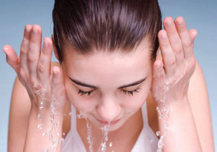
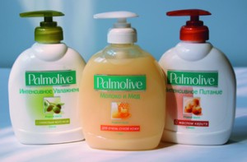
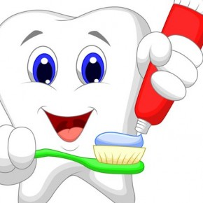
umyvatsya

Slide 5
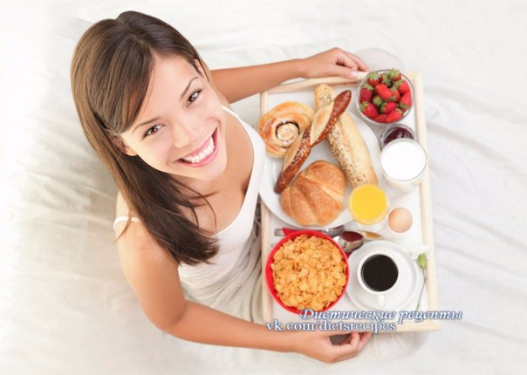
zavtrakat

Slide 6
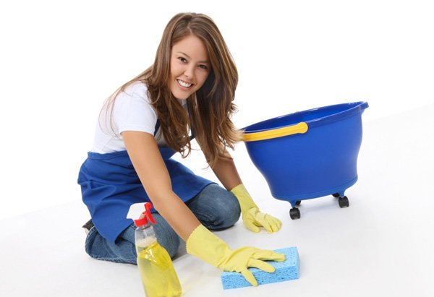
Delat*uborku

Slide 7
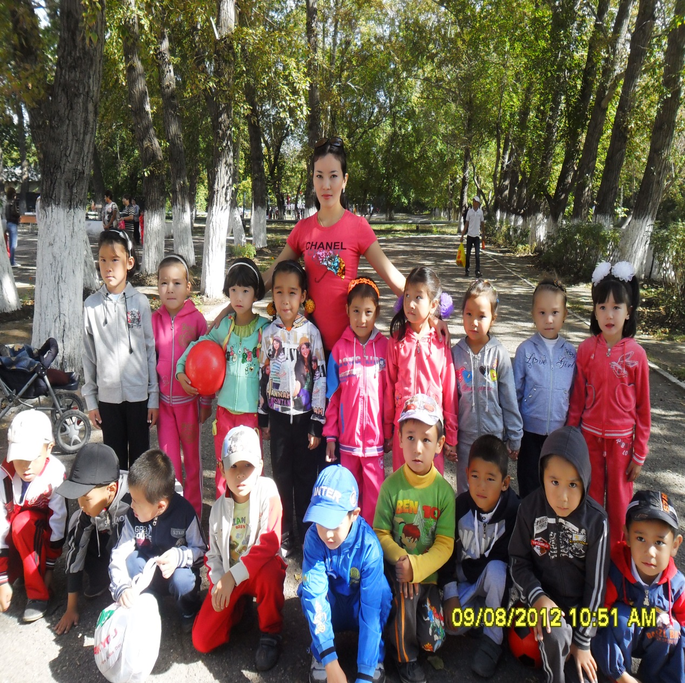
odevatsya

Slide 8
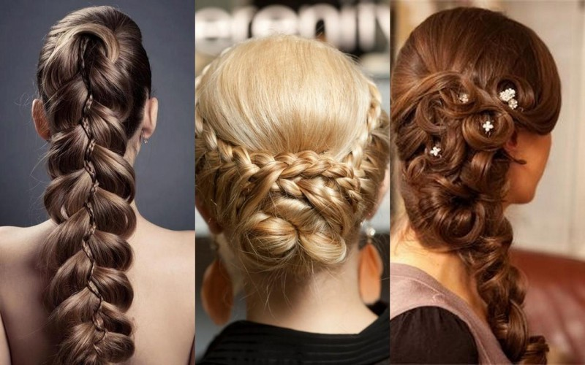
Plesti kosichku

Slide 9
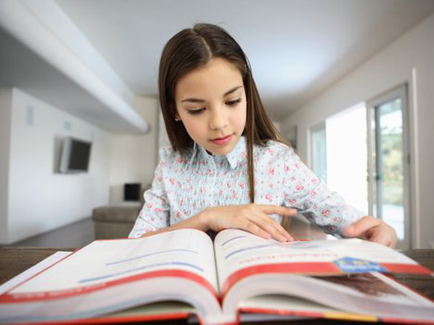
delat*uroki

Slide 10
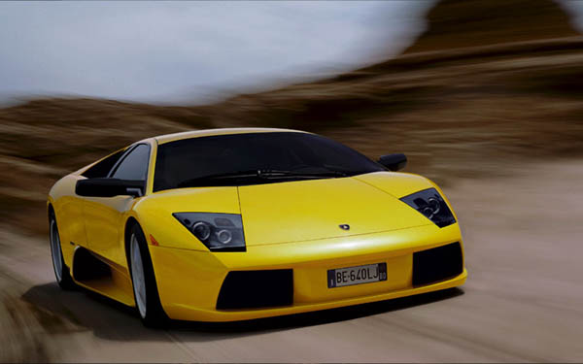
Yezdit* na mashine

Slide 11
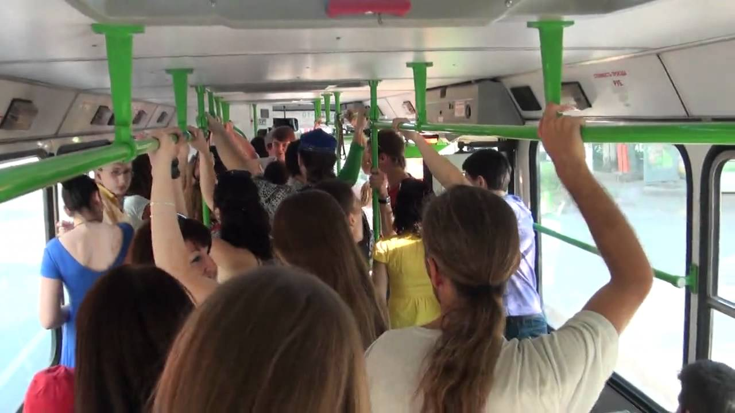
Yezdit* v avtobuse

Slide 12
SPASIBO ZA VNIMANIYE

